Slide 1
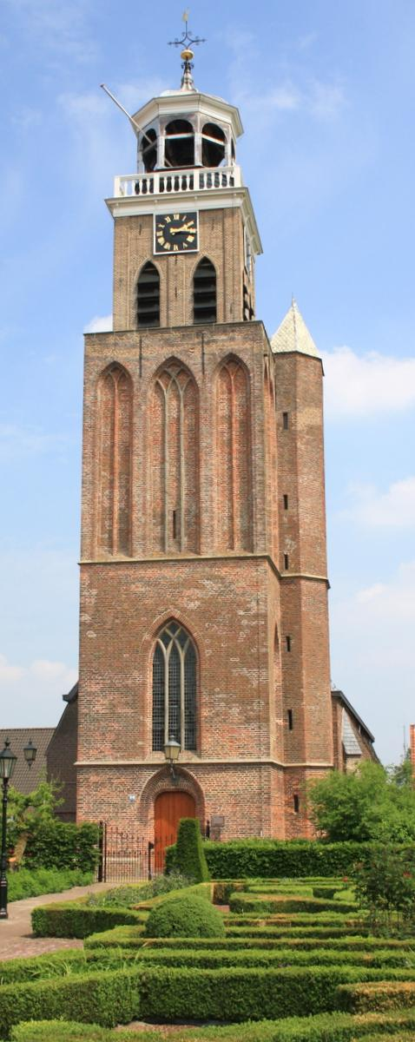

Welkom
Voorganger:
Ds. Douwe Wijmenga
Ouderling van dienst:
Gert Hulleman
Organist:
Johan Tijssen
Schriftlezingen:
Leviticus 4: 1 – 35 (BGT)
Johannes 1: 29 – 34 (NBV)
Notes:
*
*

Slide 2

Collecten
De collecte in de dienst is bestemd voor de diaconie
De collecte bij de uitgang is bestemd voor onderhoud van het kerkgebouw.
Via de Scipio-app van de
Mariakerk kunt u thuis of in
de kerk ook geven.

Slide 4
Vorming en Toerusting
De avond voor Vorming en Toerusting met ds. Pap van 27 november, die vanwege de storm niet kon doorgaan, staat nu gepland op D.V. woensdagavond 11 december om 20.00 uur in de Kapel. Wij verwelkomen u graag vanaf 19.45 uur met koffie of thee.

Slide 5
Welkom
Voorganger:
Ds. Douwe Wijmenga
Ouderling van dienst:
Gert Hulleman
Organist:
Johan Tijssen
Schriftlezingen:
Leviticus 4: 1 – 35 (BGT)
Johannes 1: 29 – 34 (NBV)
Notes:
*
*

Slide 6
Voor de dienst Opw. 194
‘ U maakt ons één ‘

Slide 7
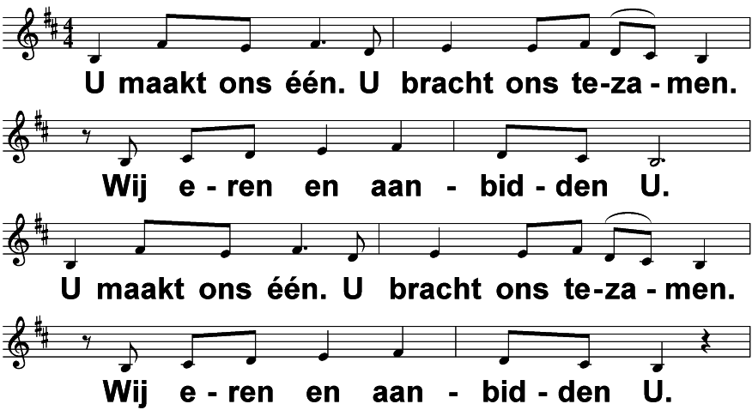

Slide 8
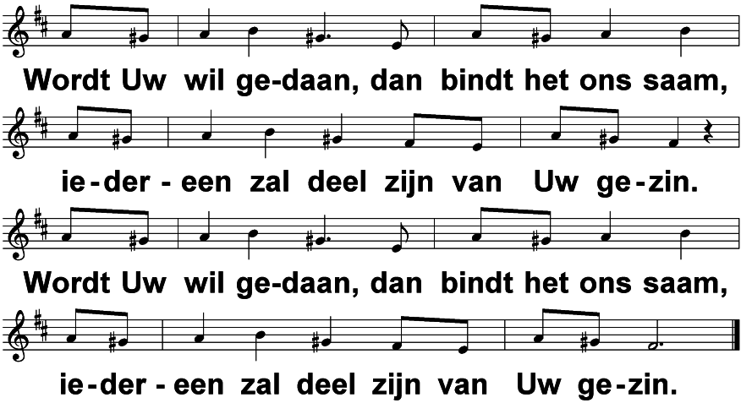

Slide 9
Welkom en mededelingen

Slide 10
Aansteken eerste adventskaars door Janne Kamperman

Slide 11
Intochtslied Psalm 24: 2 en 5
‘ Wie is de mens die op zal gaan ‘

Slide 12
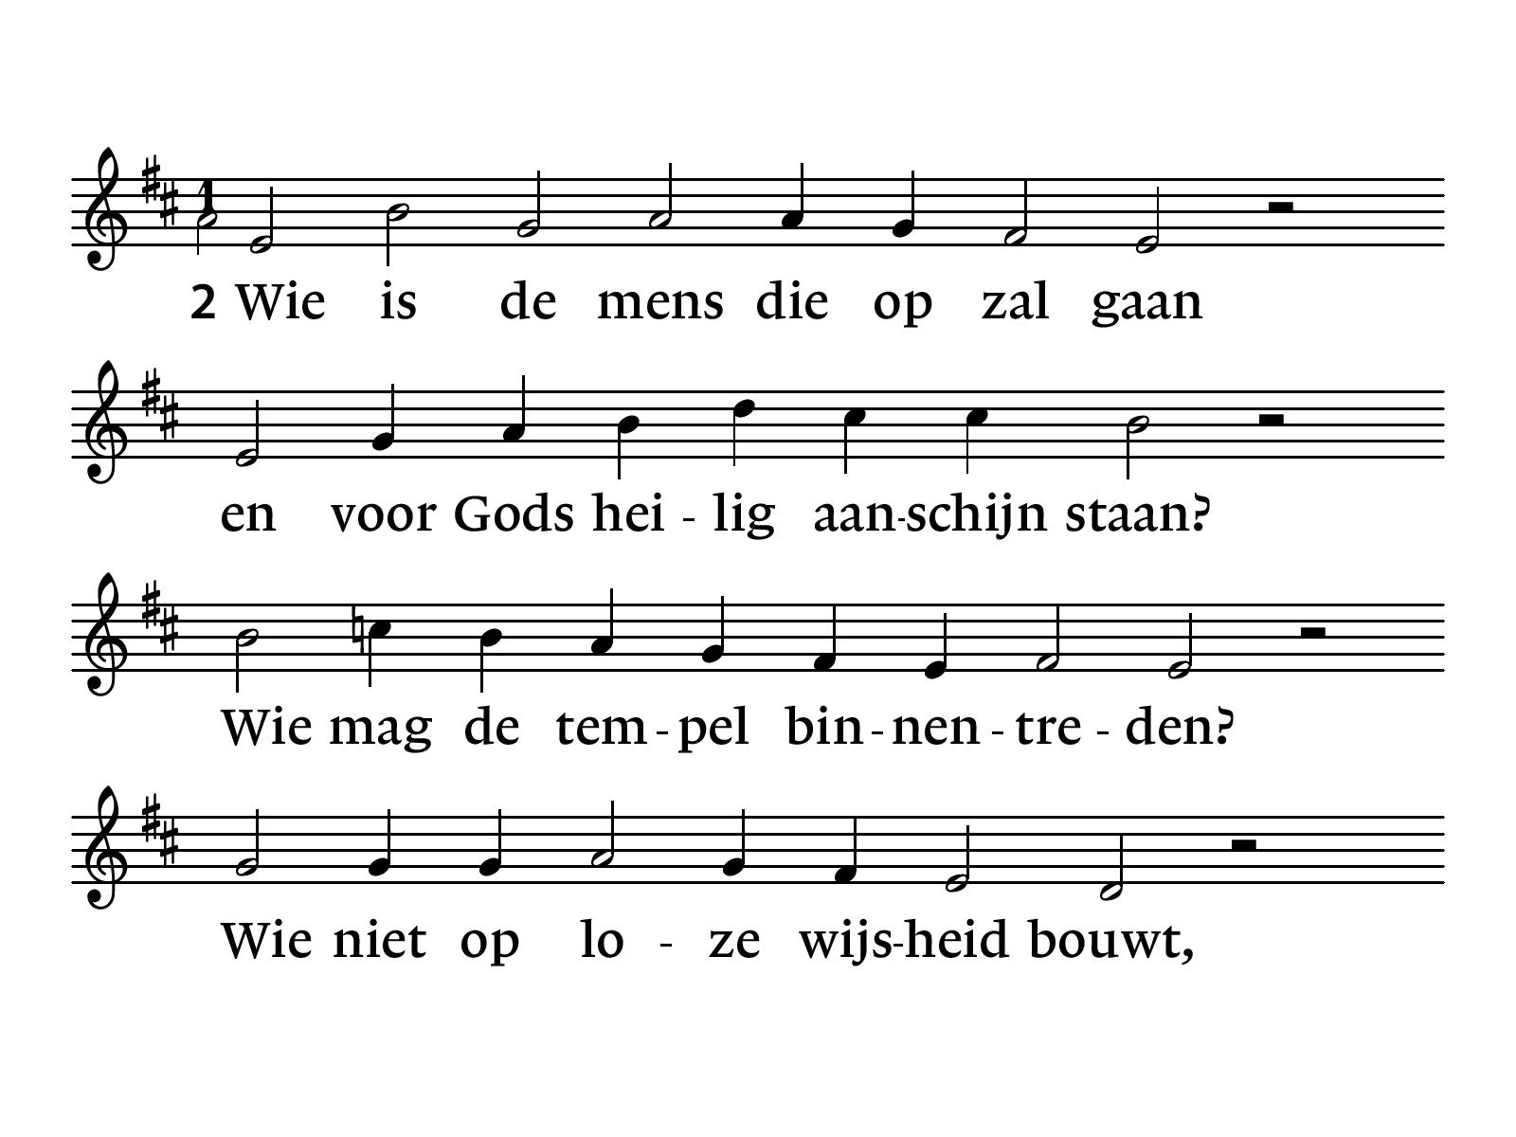

Slide 13
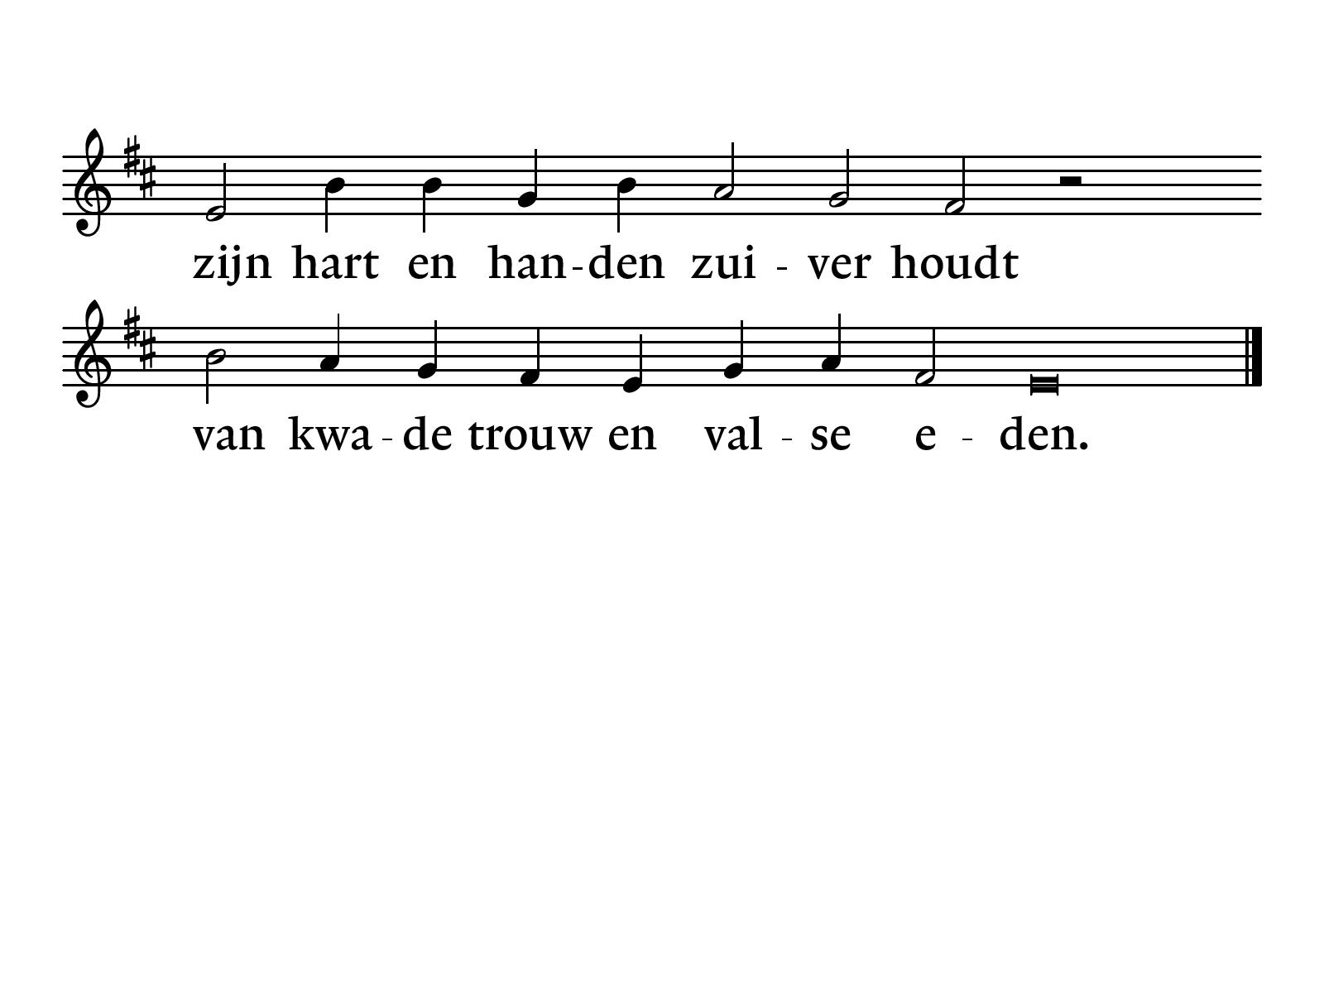

Slide 14
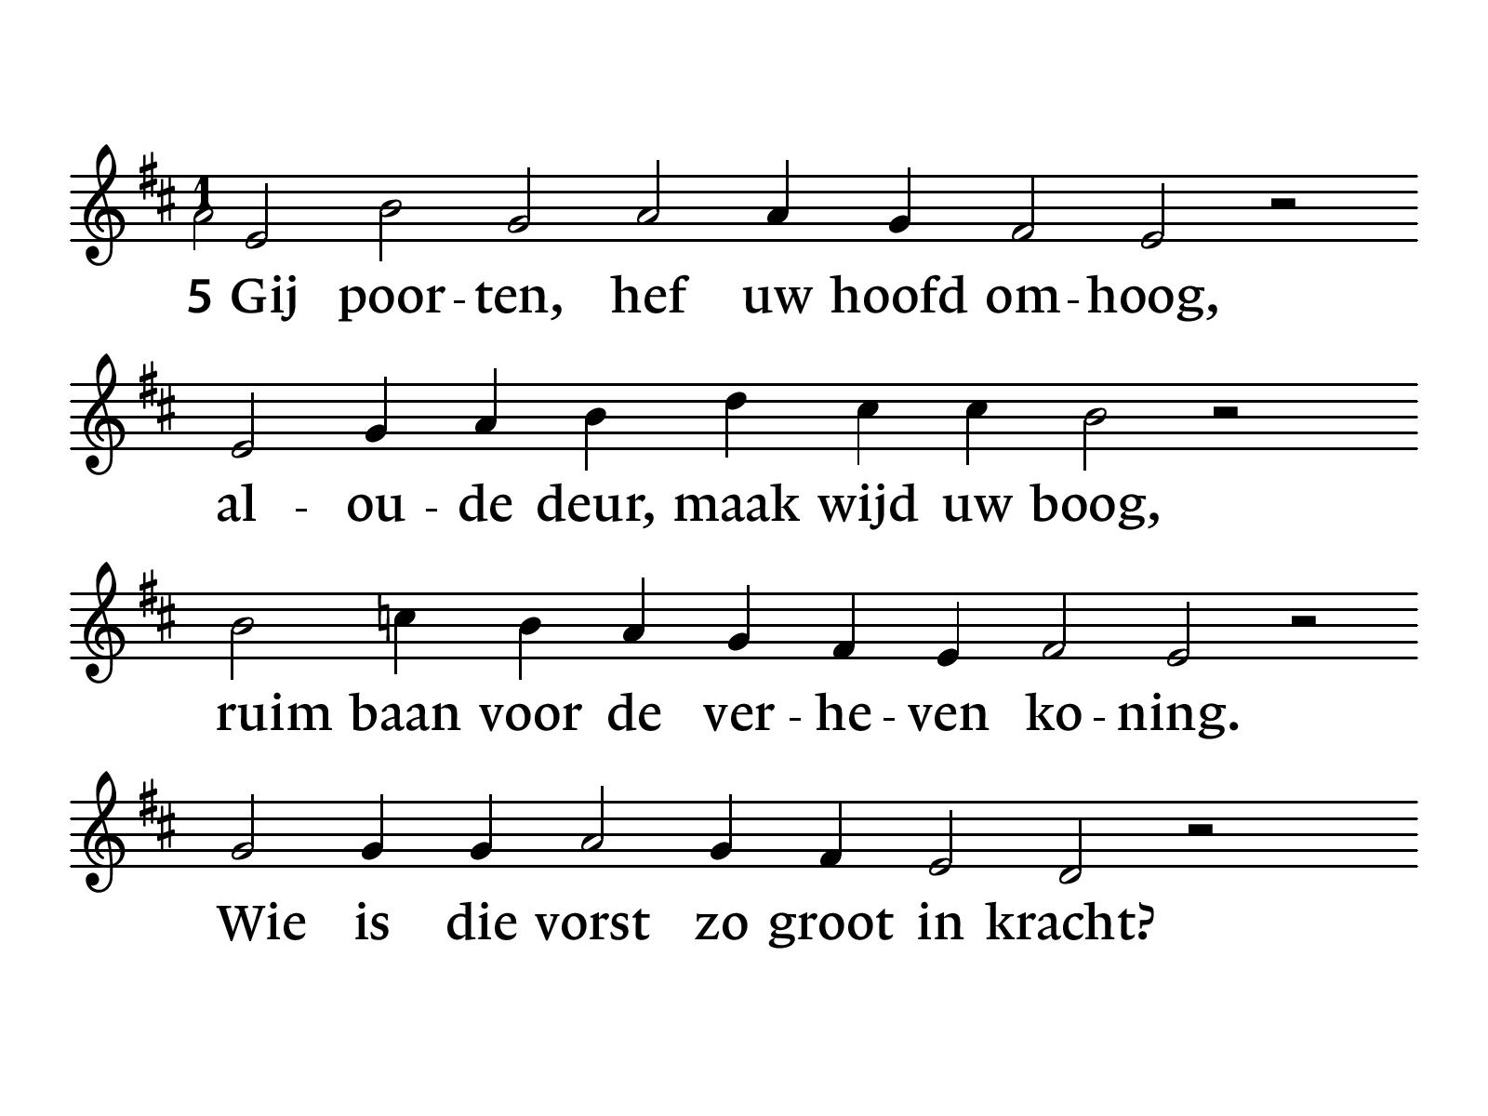

Slide 15
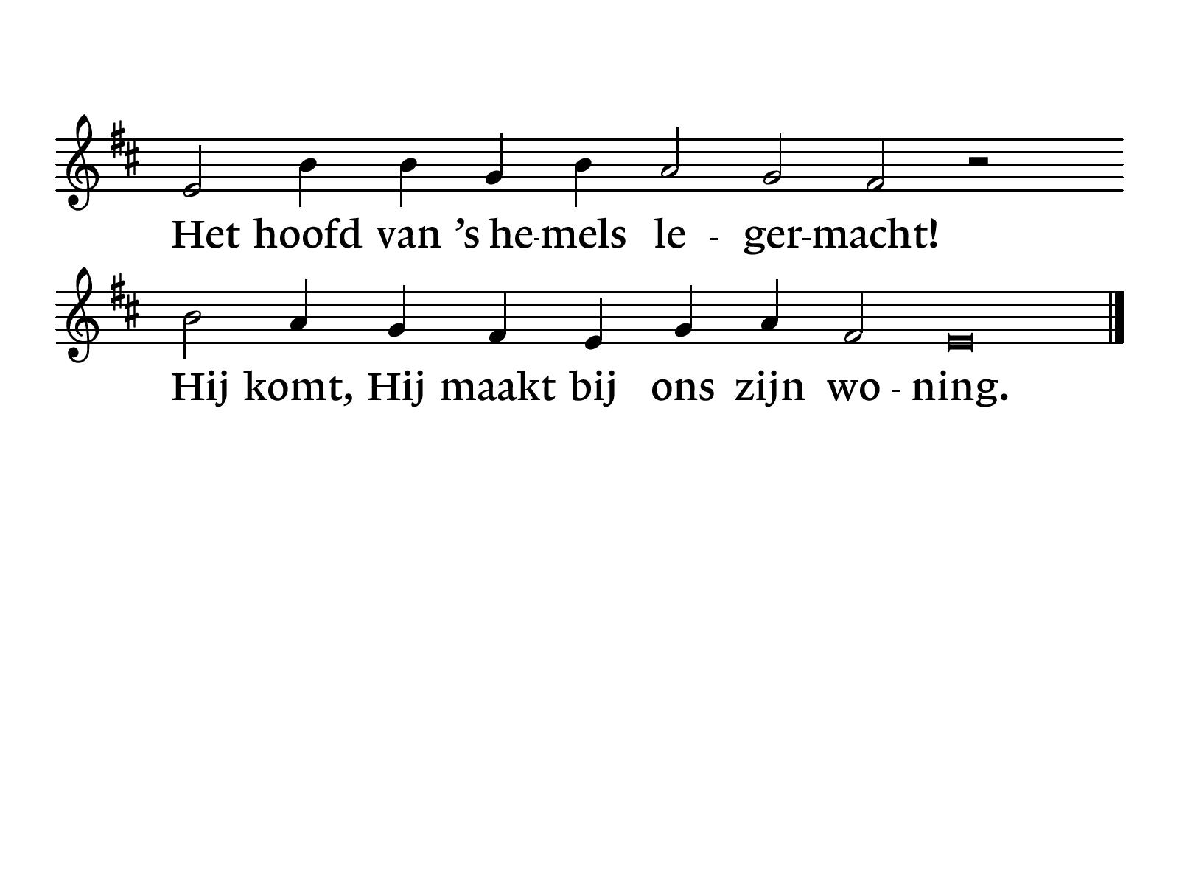

Slide 16
Stil gebed, votum, groet

Slide 17
Inleidende woorden

Slide 18
Gebed

Slide 19
Bevestiging Bert Driesen als diaken

Slide 20
NLB 913: 1 en 4
‘ Wat de toekomst brengen moge ‘

Slide 21
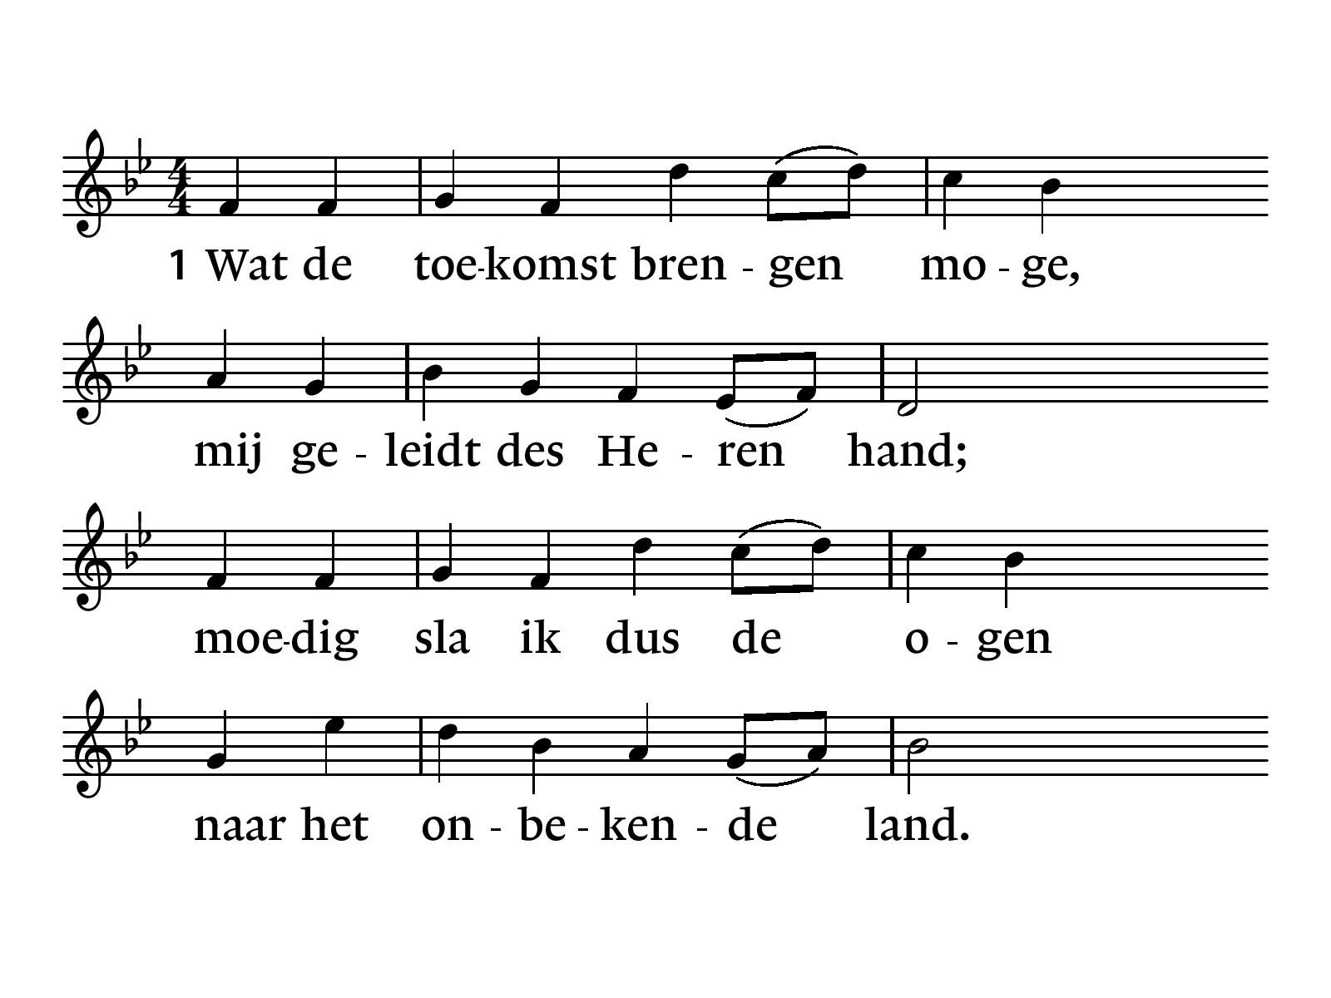

Slide 22
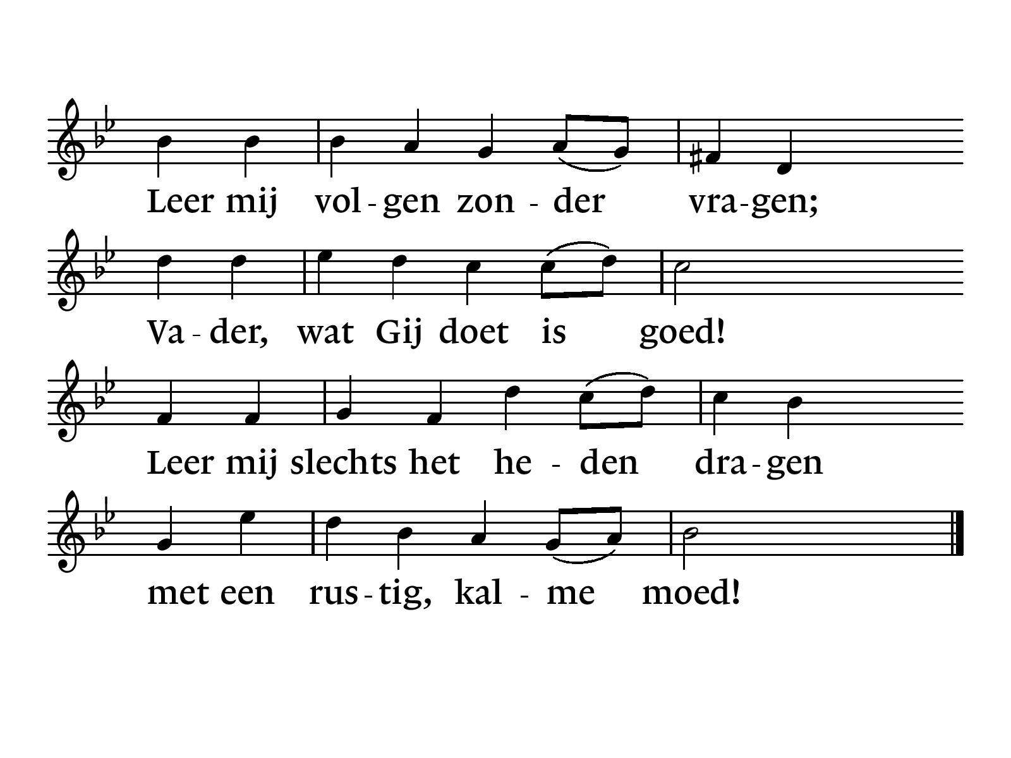

Slide 23
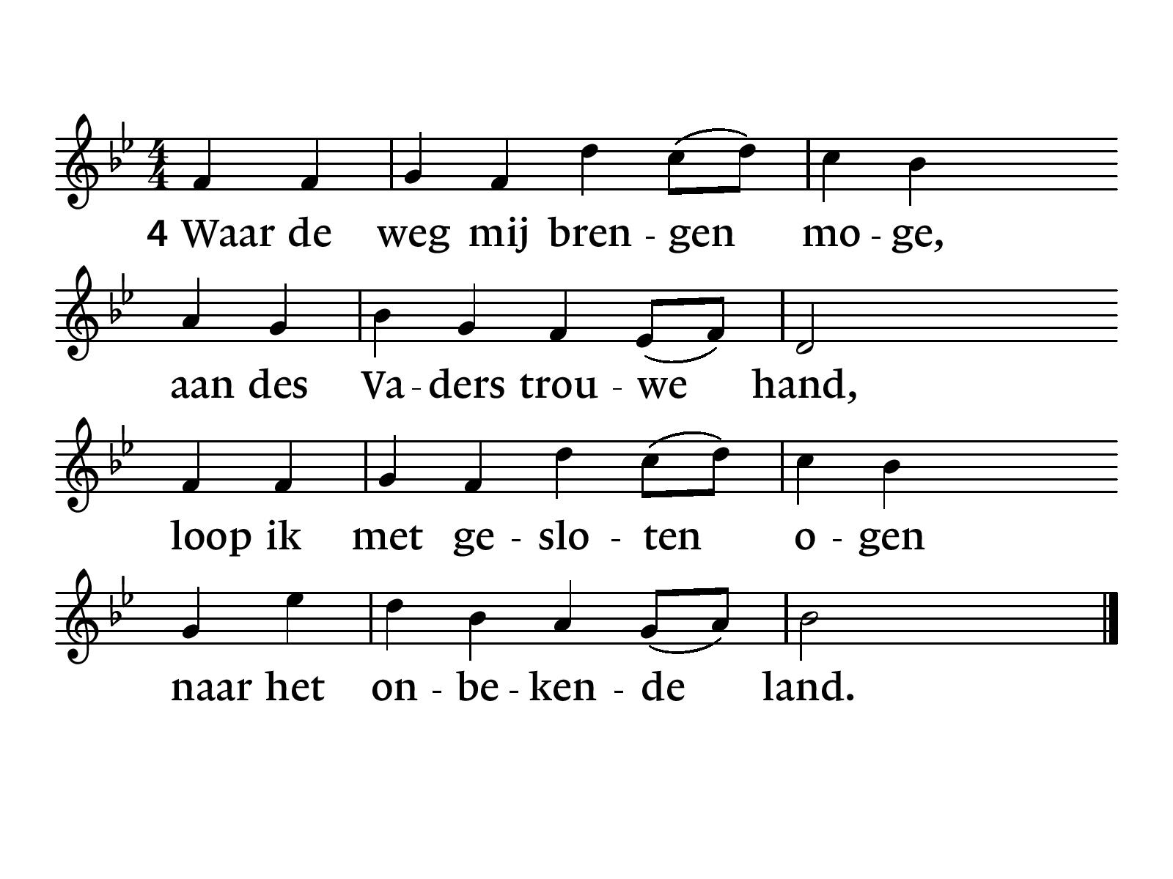

Slide 24
Gebed bij de opening van de Schrift

Slide 25
Adventsproject, kinderen naar nevendienst

Slide 26
Lezing: Leviticus 4: 1 – 12 (BGT)

Slide 27
₁De Heer zei verder tegen Mozes: ₂‘Zeg tegen de Israëlieten: ‘Soms doet iemand per ongeluk iets dat de Heer verboden heeft. ₃Als de hogepriester zoiets doet, maakt hij daarmee het hele volk schuldig. De hogepriester moet dan een jonge stier offeren om zijn fout goed te maken. De stier moet gezond zijn en mag geen gebreken hebben.

Slide 28
₄De hogepriester moet de stier naar de ingang van de heilige tent brengen. Hij moet zijn hand op de kop van de stier leggen, en hem slachten voor de Heer.
₅Daarna moet de hogepriester een deel van het bloed van de stier naar de heilige tent brengen. ₆Hij moet met zijn vinger zeven keer wat bloed spatten in de richting van het gordijn dat voor de heilige kist hangt.
₇Ook moet hij wat bloed aan de hoeken van het wierookaltaar smeren. Dat altaar staat in de heilige tent, vlak bij de heilige kist.

Slide 29
De rest van het bloed moet hij op de grond gieten voor het grote altaar bij de ingang van de heilige tent.
₈Daarna moet de hogepriester alle vette delen van de stier verwijderen. Dat is al het vet dat aan de ingewanden zit, ₉de twee nieren, het vet van de nieren, en het vette stukje van de lever. Dat stukje moet hij tegelijk met de nieren verwijderen.
₁₀Al die delen moet hij verbranden op het altaar, net zoals bij het offer bij een feestmaal.

Slide 30
₁₁₋₁₂Ten slotte moet de hogepriester de rest van de stier buiten het kamp brengen. Dat is dus de huid, al het vlees, de kop, de poten, de ingewanden en alles wat in de ingewanden zit.
Alles moet naar de plek waar ook de as van de offers heen gebracht wordt. Dat is een reine plek. Daar moet alles verbrand worden op een vuur.’’

Slide 31
NLB 859: 1
‘ Schuldig staan wij voor U, Heer ‘

Slide 32
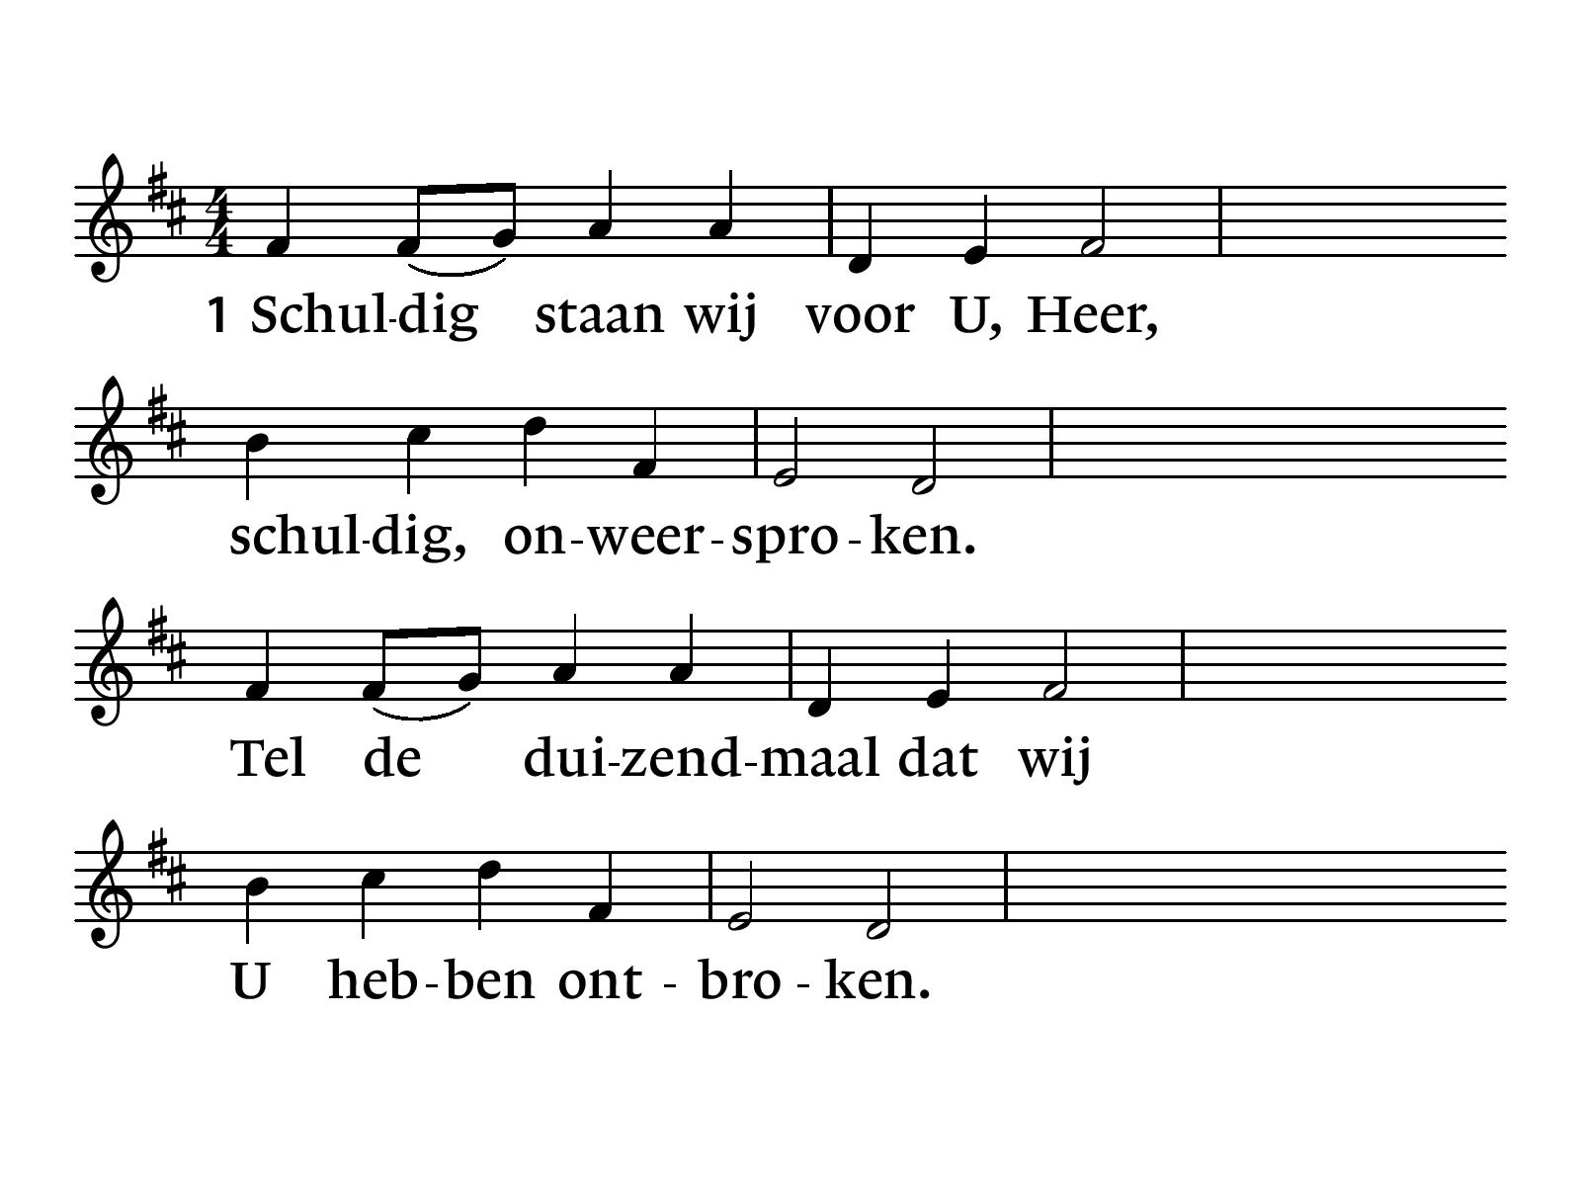

Slide 33
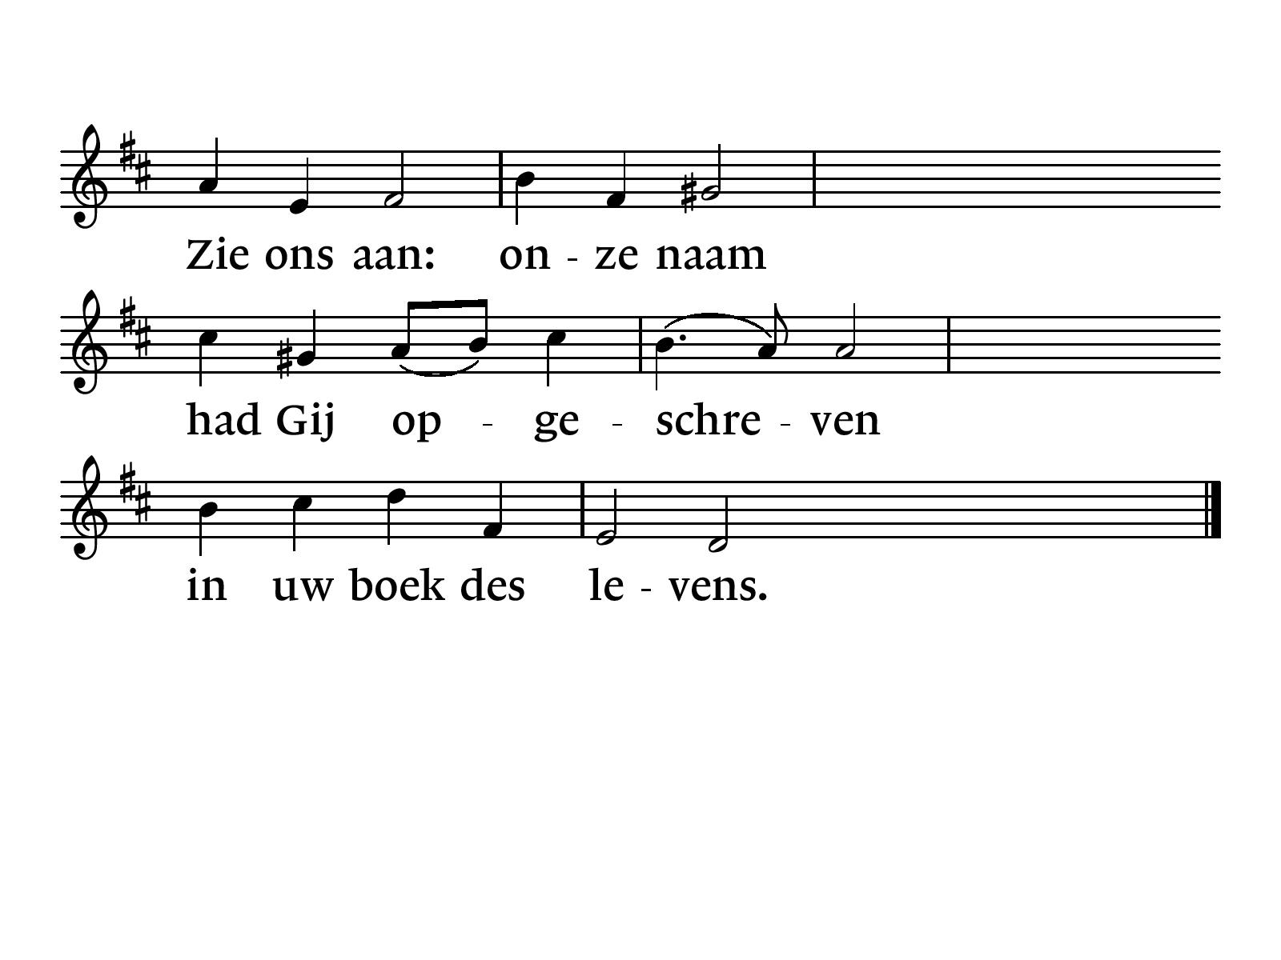

Slide 34
Lezing Leviticus 4: 13 – 21 (BGT)

Slide 35
₁₃De Heer zei verder tegen Mozes: ‘Zeg tegen de Israëlieten: ‘Soms doet het hele volk per ongeluk iets dat de Heer verboden heeft. Dat kan gebeuren zonder dat iemand het merkt. Dan is het hele volk schuldig. ₁₄Als de mensen begrijpen wat er verkeerd gedaan is, moet er een jonge stier geofferd worden. Zo kunnen ze hun fout goedmaken.

Slide 36
De stier moet naar de heilige tent gebracht worden. ₁₅De leiders van het volk moeten daar hun hand op de kop van de stier leggen, en hem slachten voor de Heer. De stier moet naar de heilige tent gebracht worden. ₁₅De leiders van het volk moeten daar hun hand op de kop van de stier leggen, en hem slachten voor de Heer.

Slide 37
₁₆De hogepriester moet een deel van het bloed van de stier naar de heilige tent brengen. ₁₇Hij moet met zijn vinger zeven keer wat bloed spatten in de richting van het gordijn dat voor de heilige kist hangt.
₁₈Ook moet hij wat bloed smeren aan de hoeken van het wierookaltaar. Dat altaar staat in de heilige tent, vlak bij de heilige kist. De rest van het bloed moet hij op de grond gieten voor het grote altaar bij de ingang van de heilige tent.

Slide 38
₁₉Daarna moet de hogepriester alle vette delen van de stier verwijderen en verbranden op het altaar.
₂₀₋₂₁De hogepriester moet de rest van de stier buiten het kamp brengen. Daar moet hij alles verbranden. Hij moet dus met die stier hetzelfde doen als met de stier die hij offert voor zijn eigen fout. Als de stier geofferd is, zal de Heer de fout van het volk vergeven.’’

Slide 39
NLB 859: 2
‘ Doorgang hebben wij ontzegd ‘

Slide 40
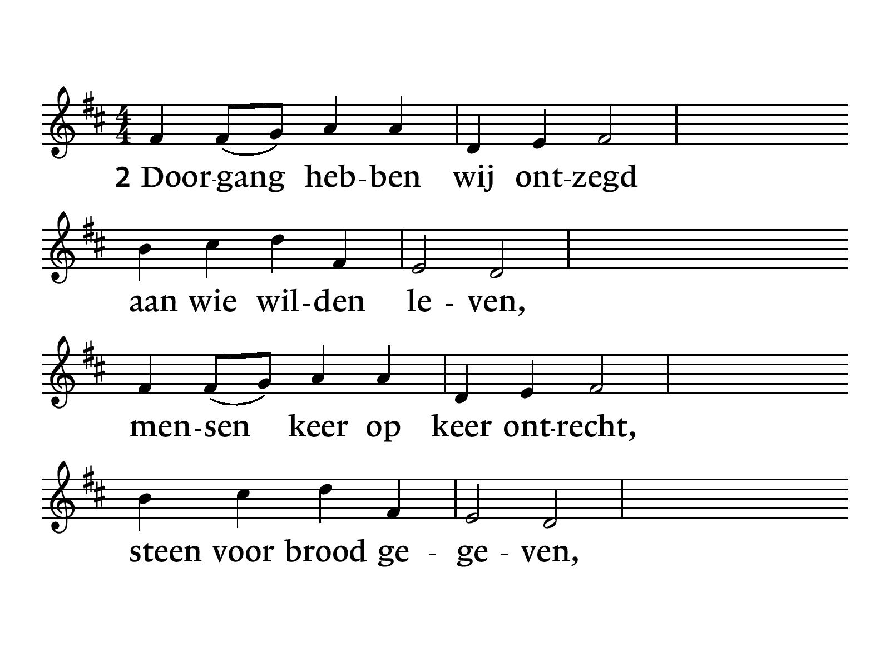

Slide 41
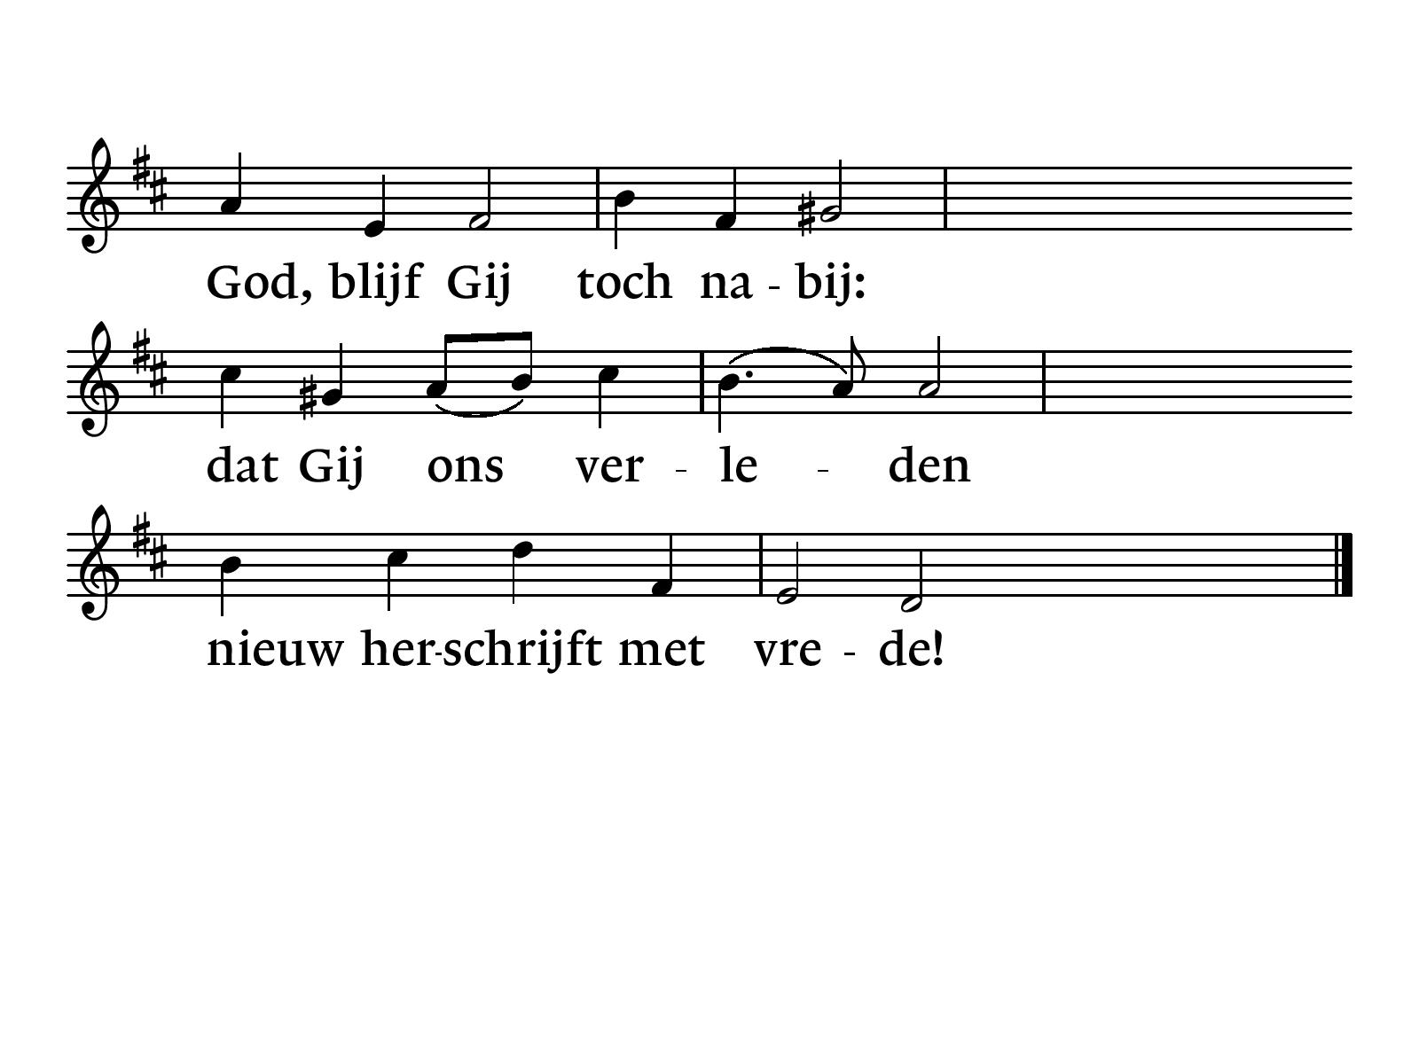

Slide 42
Lezing Leviticus 4: 22 – 26 (BGT)

Slide 43
₂₂De Heer zei verder tegen Mozes: ‘Zeg tegen de Israëlieten: ‘Soms doet een leider van het volk per ongeluk iets dat de Heer, zijn God, verboden heeft. Dan is de leider schuldig. ₂₃Als hij begrijpt wat hij verkeerd gedaan heeft, moet hij een bok offeren. De bok moet gezond zijn en mag geen gebreken hebben.

Slide 44
₂₄De leider moet zijn hand op de kop van de bok leggen. Daarna moet hij hem slachten bij het grote altaar bij de ingang van de heilige tent.
De bok is een offer waarmee de fout van de leider goedgemaakt wordt.
₂₅De priester moet een deel van het bloed aan de hoeken van het grote altaar smeren. De rest van het bloed moet hij voor het altaar op de grond gieten.

Slide 45
₂₆Hij moet alle vette delen van de bok op het altaar verbranden, net als bij het offer bij een feestmaal.
Als de priester de bok geofferd heeft, zal de Heer de fout van de leider vergeven.’’

Slide 46
NLB 859: 3
‘ Zwijgend in de eigen schuld ‘

Slide 47
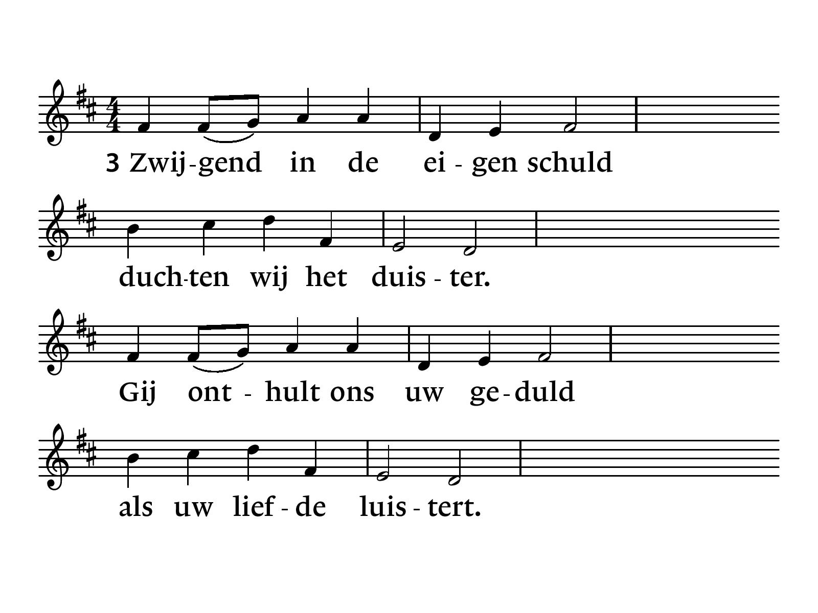

Slide 48
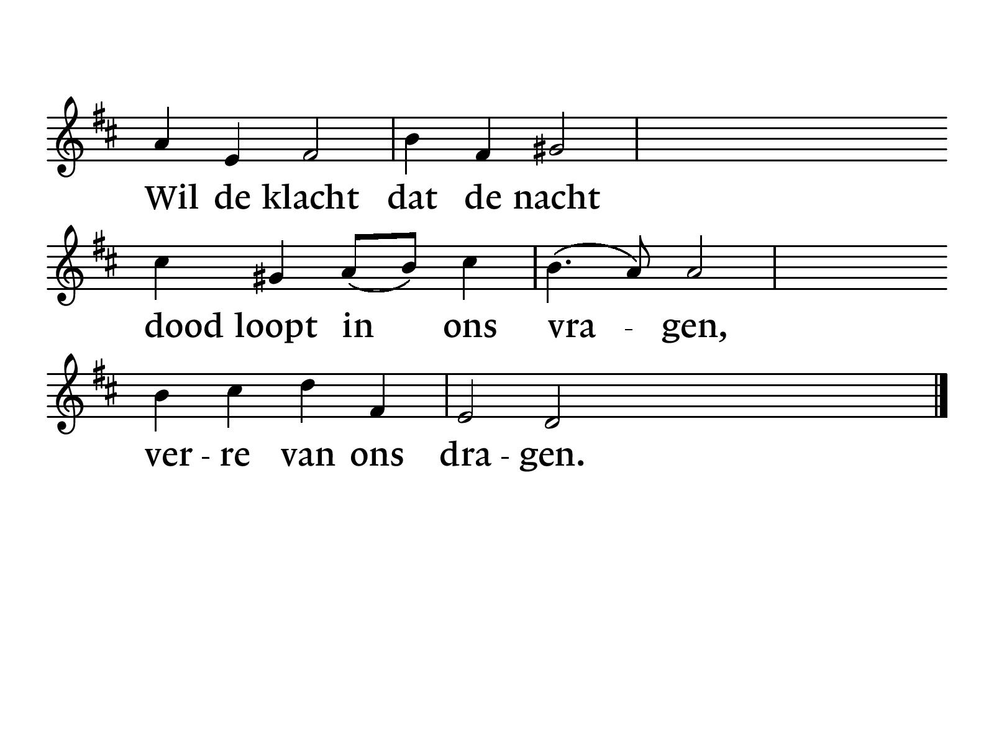

Slide 49
Lezing Leviticus 4: 27 – 35 (BGT)

Slide 50
₂₇De Heer zei verder tegen Mozes: ‘Zeg tegen de Israëlieten: ‘Soms doet iemand uit het volk per ongeluk iets dat de Heer verboden heeft. Dan is die persoon schuldig. ₂₈Als hij begrijpt wat hij verkeerd gedaan heeft, moet hij een geit offeren. Het moet een vrouwelijk dier zijn, dat gezond is en geen gebreken heeft. Met dat offer kan hij zijn fout goedmaken.

Slide 51
₂₉Hij moet zijn hand op de kop van de geit leggen. Daarna moet hij het dier slachten bij het grote altaar bij de ingang van de heilige tent.
₃₀De priester moet een deel van het bloed aan de hoeken van het grote altaar smeren. De rest van het bloed moet hij op de grond gieten voor het altaar.

Slide 52
₃₁Alle vette delen van de geit moet hij aanbieden aan de Heer, net als bij het offer bij een feestmaal. Daarna moet de priester alles op het altaar verbranden voor de Heer.
Zo’n offer heeft een heerlijke geur. Het is een geschenk voor de Heer, dat hij graag aanneemt.
Als de priester de geit geofferd heeft, zal de Heer de fout vergeven.

Slide 53
₃₂Iemand uit het volk die een fout gemaakt heeft, mag ook een schaap offeren. Het moet een vrouwelijk dier zijn, dat gezond is en geen gebreken heeft.
₃₃Degene die het offer brengt, moet zijn hand op de kop van het schaap leggen. Daarna moet hij het dier slachten bij het grote altaar bij de ingang van de heilige tent.

Slide 54
₃₄De priester moet een deel van het bloed aan de hoeken van het grote altaar smeren. De rest van het bloed moet hij voor het altaar op de grond gieten.
₃₅Alle vette delen van het schaap moet hij verwijderen, net als bij het offer bij een feestmaal. Daarna moet de priester alles op het altaar verbranden voor de Heer.
Als de priester het schaap geofferd heeft, zal de Heer de fout vergeven.

Slide 55
NLB 859: 4
‘ Onze ontrouw hebt Gij ver ‘

Slide 56
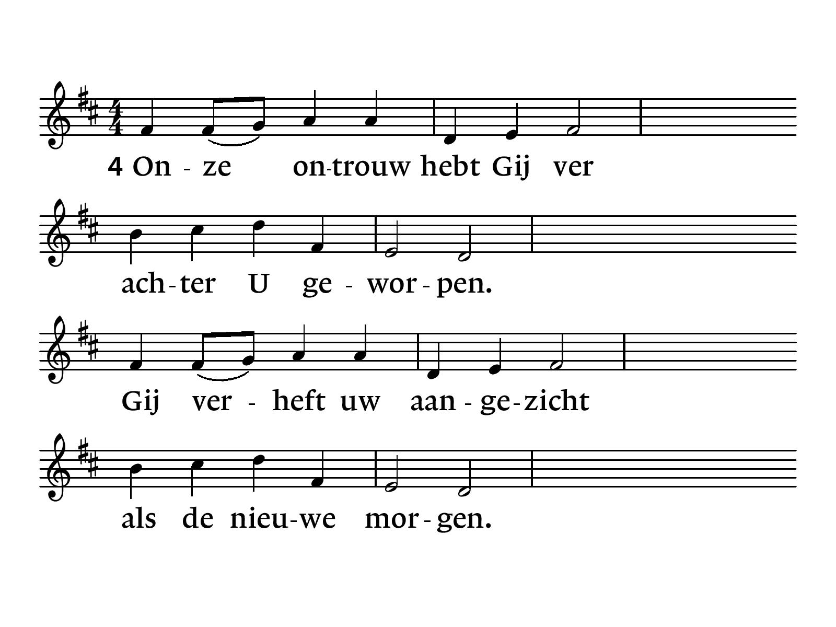

Slide 57
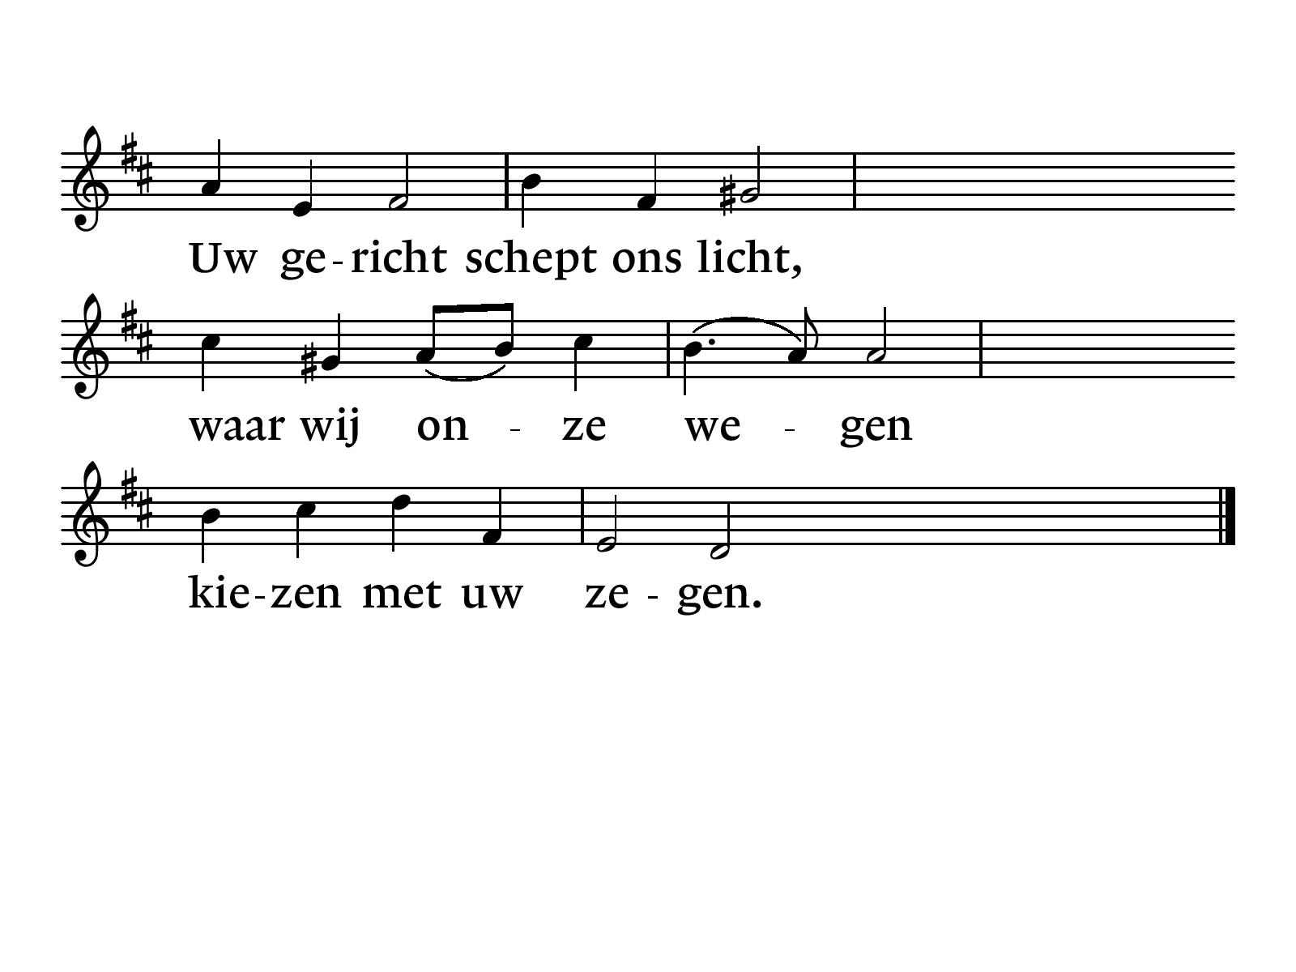

Slide 58
Lezing Johannes 1: 29 – 34 (NBV)

Slide 59
₂₉De volgende dag zag hij Jezus naar zich toe komen, en hij zei: ‘Daar is het lam van God, dat de zonde van de wereld wegneemt. ₃₀Hij is het over wie ik zei: “Na mij komt iemand die meer is dan ik, want hij was er vóór mij.” ₃₁Ook ik wist niet wie hij was, maar ik kwam met water dopen opdat hij aan Israël geopenbaard zou worden.’ ₃₂En Johannes getuigde: ‘Ik heb de Geest als een duif uit de hemel zien neerdalen, en hij bleef op hem rusten.

Slide 60
₃₃Nog wist ik niet wie hij was, maar hij die mij gezonden heeft om met water te dopen, zei tegen mij: “Wanneer je ziet dat de Geest op iemand neerdaalt en blijft rusten, dan is dat degene die doopt met de heilige Geest.” ₃₄En dat heb ik gezien, en ik getuig dat hij de Zoon van God is.’

Slide 61
Overdenking

Slide 63
Opw. 595
‘ Licht van de wereld ‘

Slide 64
Licht van de wereld
U scheen in mijn duisternis;
nu mag ik zien wie U bent.
Liefde die maakt dat ik U wil kennen, Heer.
Bij U wil zijn, elk moment

Slide 65
Voor U wil ik mij buigen
U wil ik aanbidden.
U wil ik erkennen als mijn Heer.
Want U alleen bent waardig,
heilig en rechtvaardig.
U bent zo geweldig goed voor mij

Slide 66
Hemelse Heer, U die hoog en verheven bent
Koning vol glorie en macht,
bent als een kind naar de wereld gekomen.
Legde Uw heerlijkheid af.

Slide 67
Voor U wil ik mij buigen
U wil ik aanbidden.
U wil ik erkennen als mijn Heer.
Want U alleen bent waardig,
heilig en rechtvaardig.
U bent zo geweldig goed voor mij

Slide 68
En nooit besef ik hoe U leed
de pijn die al mijn zonde deed.
En nooit besef ik hoe U leed,
de pijn die al mijn zonde deed

Slide 69
Voor U wil ik mij buigen
U wil ik aanbidden.
U wil ik erkennen als mijn Heer.
Want U alleen bent waardig,
heilig en rechtvaardig.
U bent zo geweldig goed voor mij

Slide 70
Kinderen terug in de kerk

Slide 71
Kinderlied KEE 4
‘ Als je veel van iemand houdt ‘

Slide 72
1.Als je veel van iemand houdt
geef je ‘t mooiste wat je hebt,
da’s heel gewoon.
Omdat God van mensen houdt
gaf Hij ‘t mooiste wat Hij had,
Zijn eigen Zoon.

Slide 73
Hoe ik ook denk, hoe ik ook denk,
een mooier geschenk ken ik niet.
Hoe ik ook denk, hoe ik ook denk,
een mooier geschenk ken ik niet.

Slide 74
2.Als je veel van iemand houdt
geef je ‘t mooiste wat je hebt,
da’s heel gewoon.
En de wijzen brachten goud,
Mirr’ en wierook voor het kind,
als eerbetoon.

Slide 75
Hoe ik ook denk, hoe ik ook denk,
een mooier geschenk ken ik niet.
Hoe ik ook denk, hoe ik ook denk,
een mooier geschenk ken ik niet.

Slide 76
3.Als je veel van iemand houdt
geef je ‘t mooiste wat je hebt,
da’s heel gewoon.
En als jij de Heer vertrouwt,
leg je leven in Zijn hand,
Hij is Gods Zoon.

Slide 77
Hoe ik ook denk, hoe ik ook denk,
een mooier geschenk ken ik niet.
ik ook denk, hoe ik ook denk,
een mooier geschenk ken ik niet.

Slide 78
Gebeden

Slide 79
Collecten
De collecte in de dienst is bestemd voor de diaconie
De collecte bij de uitgang is bestemd voor onderhoud van het kerkgebouw.
Via de Scipio-app van de
Mariakerk kunt u thuis of in
de kerk ook geven.

Slide 80

We wachten even tot de kleinste kinderen terugkomen van de oppasdienst

Slide 81
Slotlied NLB 440: 1 en 3
‘ Ga, stillen in den landen ‘

Slide 82
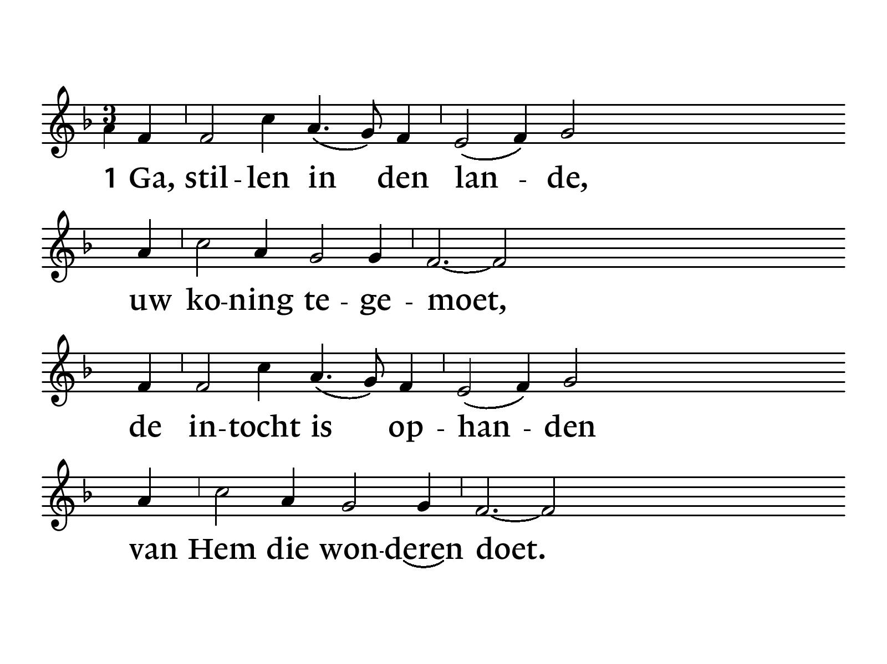

Slide 83
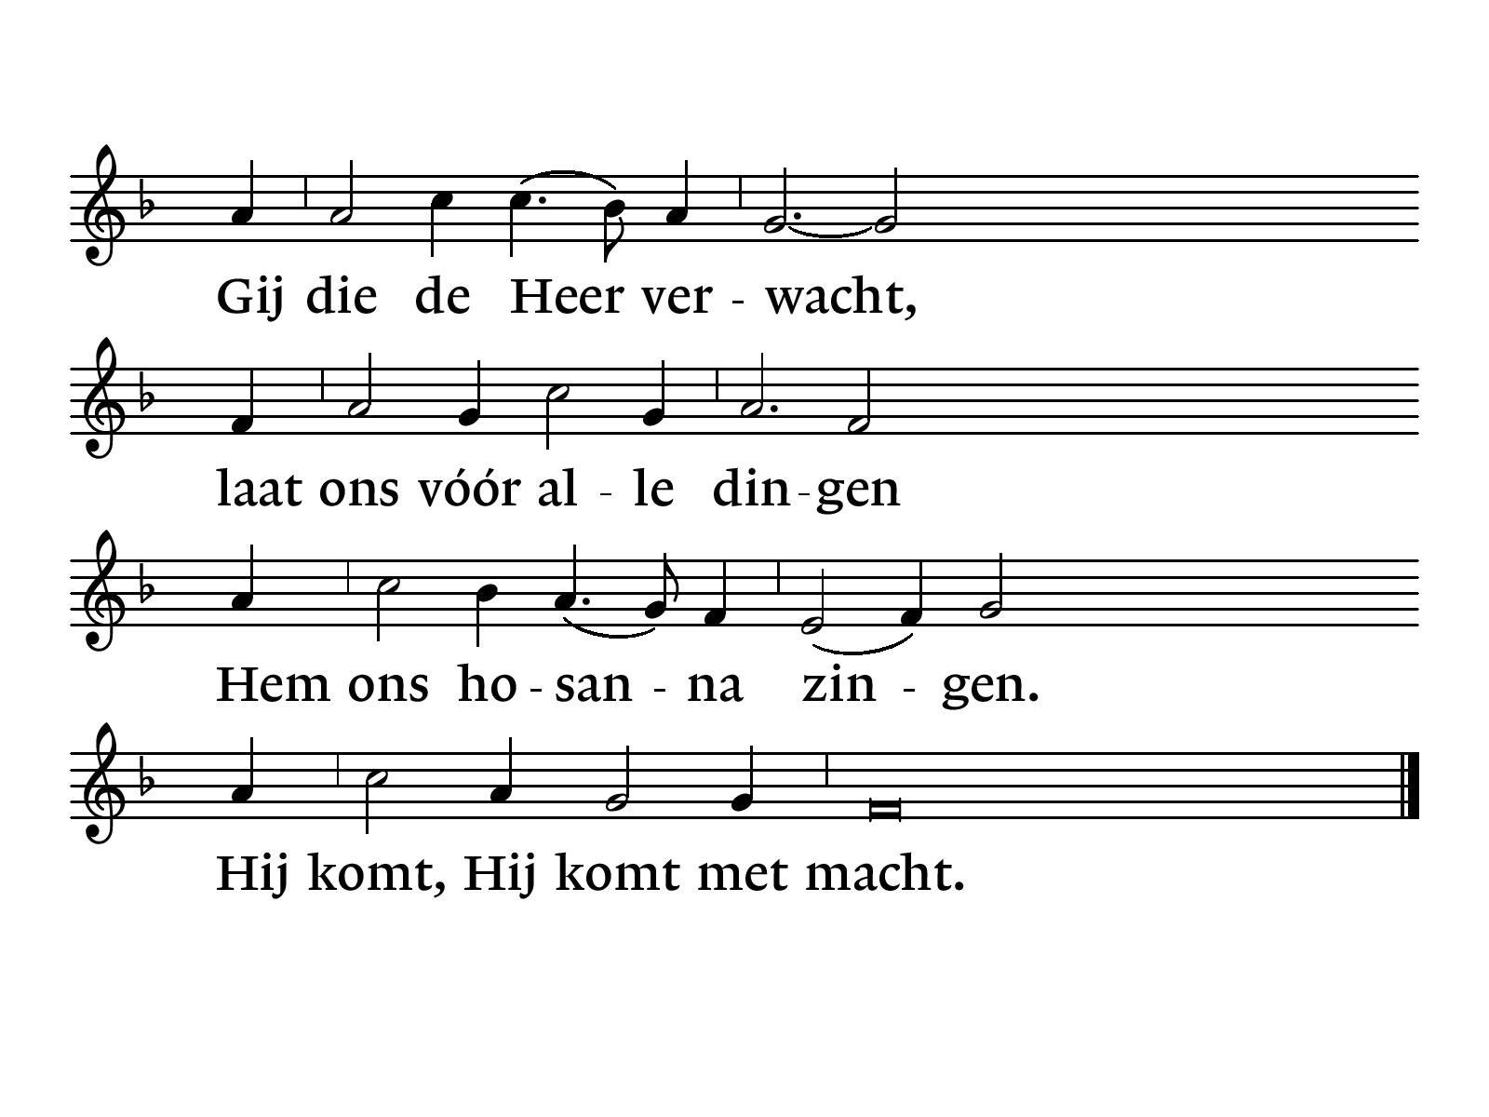

Slide 84
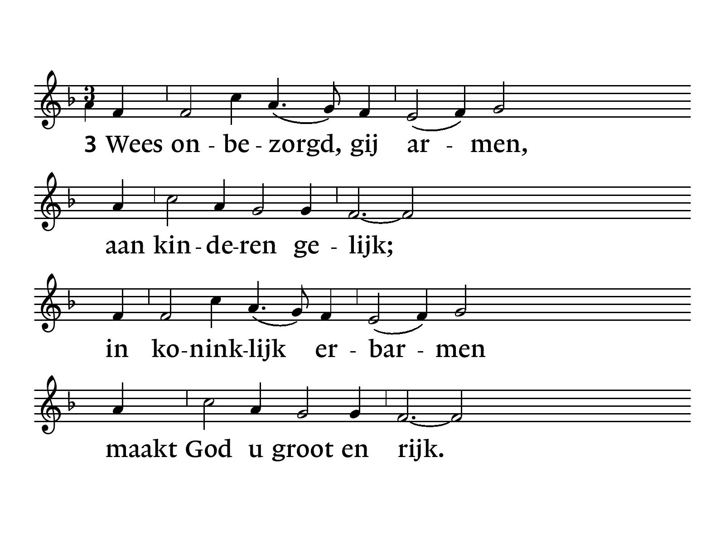

Slide 85
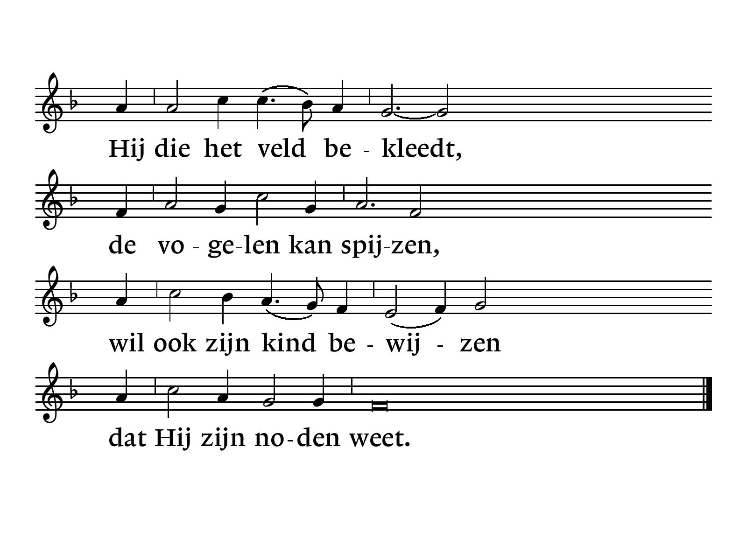

Slide 86
Zegen

Slide 87
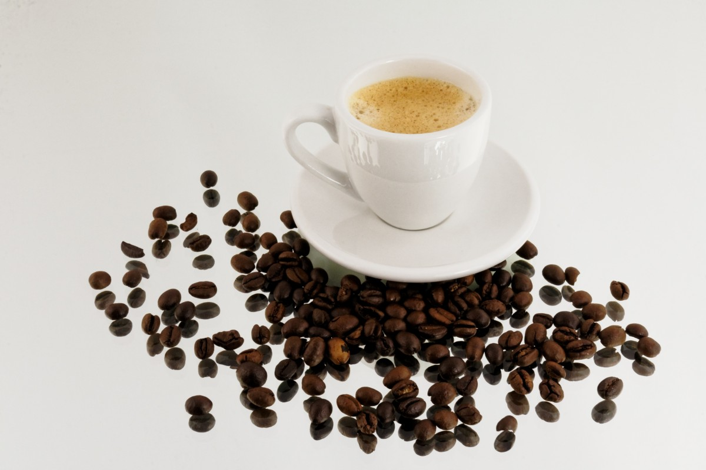
Koffie in de Voorhof
Gasten zijn ook van harte welkom

